Slide 1

An Analysis on Real-time Data based Path Planning Strategies for Wheeled Mobile Robots
Department of Automatic Control and Applied Informatics Faculty of Automatic Control and Computer Engineering Iasi, Romania iulian.vornicu@student.tuiasi.ro
Notes:
Bună ziua! Vă mulțumesc pentru prezența, și mai exact pentru că sunteți aici să mă ascultați cum vorbesc despre „An Analysis on Real-time Data based Path Planning Strategies for Wheeled Mobile Robots”

Slide 2
Abstract:
Introduction
Methodology
  Data acquisition
  Data filtering
  Mapping
  Algorithms
Results
Discussion to Conclusion
References
Notes:
Aici avem în linii mari ce dorim să discutăm, unele capitole fiind sparte în subcapitole dacă va fi nevoie

Slide 3
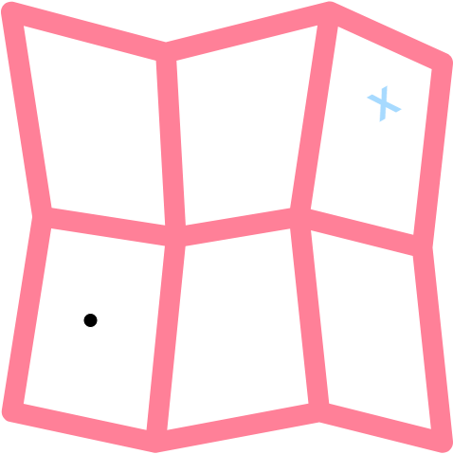
Introduction:
Notes:
Voi începe prin a vă felicita! Este foarte impresionant că ați putut ajunge astăzi aici

Slide 4
Introduction:
Mapping
Notes:
Pentru început a fost nevoie de o hartă mintală, de o oră la care să ajungeți, constrains de spațiu și de timp

Slide 5
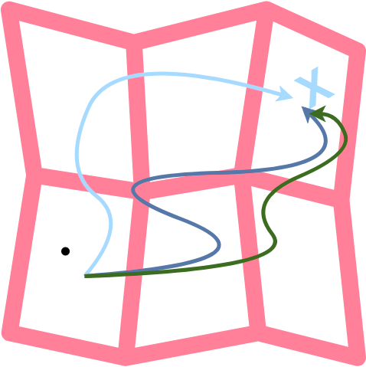
Introduction:
Mapping
Path Planning
Notes:
După din infinitatea de metode de a ajunge ați ales una plauzibilă, sper chiar optimă

Slide 6
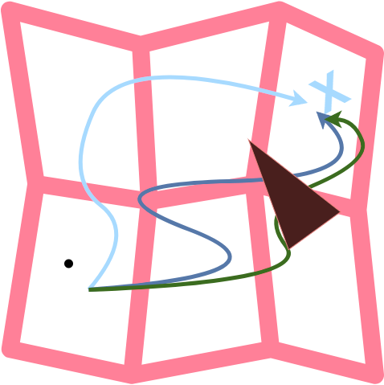
Introduction:
Mapping
Path Planning
Obstacle
Avoidence
Notes:
Nu v-a oprit niciun obstacol pe drum, și dacă ați avut ați avut capacitatea de a înțelege ce este acela obstacol și de a îl evita.

Slide 7
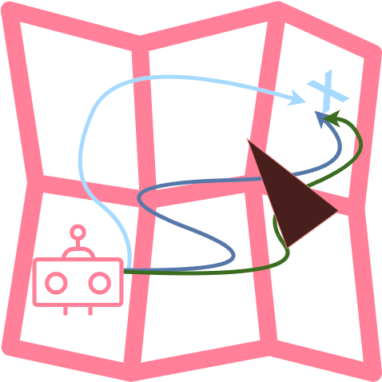
Introduction:
Notes:
Acum trebuie să ne întrebăm, cum ar face un robot toate aceste aspecte? Interacțiunea cu meniul, crearea de hartă, navigarea, detecția de obstacole, ei bine astâzi discutăm dintre aceste aspecte despre path planning în principiu

Slide 8
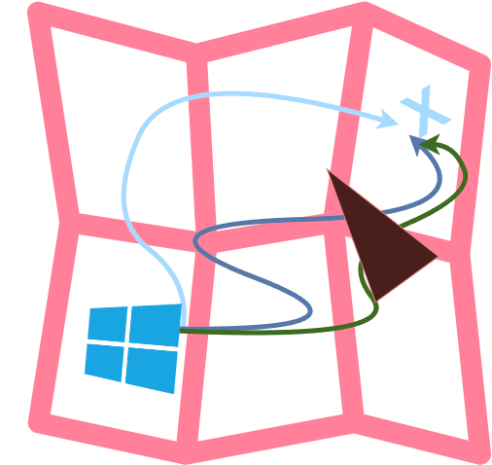
Introduction:
Notes:
Totuși mai rău decât a fi robot, gândiți-vă că ați funcționa Windows

Slide 9

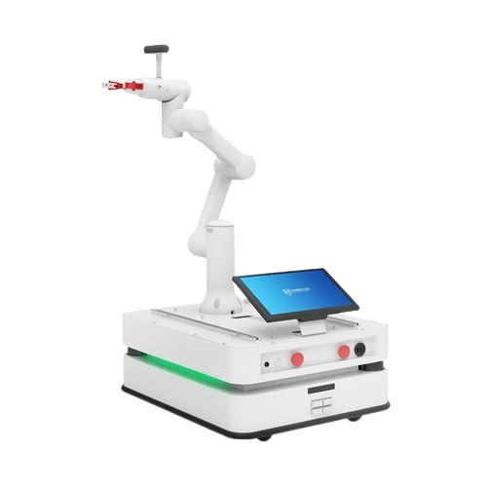
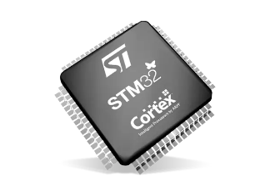
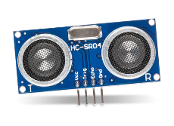
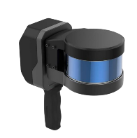
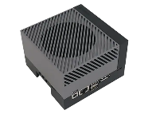
Introduction:
Notes:
windows

Slide 10
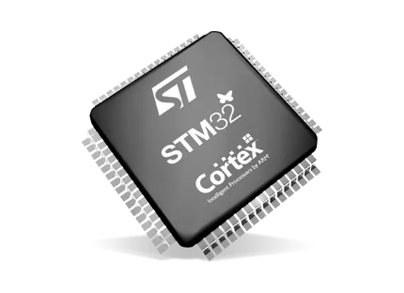
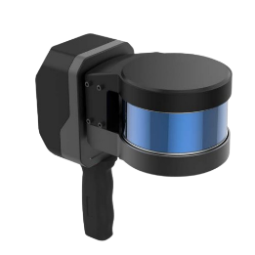

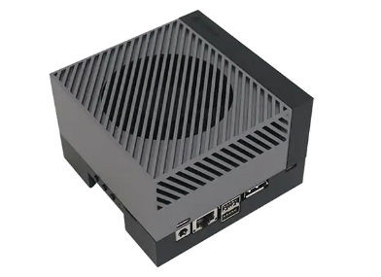
Methodology:
Lebai S300
Notes:
De menționat că este un model omnidirecțional.

Slide 11

Methodology:
LiDARs
Distance senors
STM32
Nvidia Jetson
Notes:
El funcționează cu ajutorul următoarelor componente principale și de interes

Slide 12
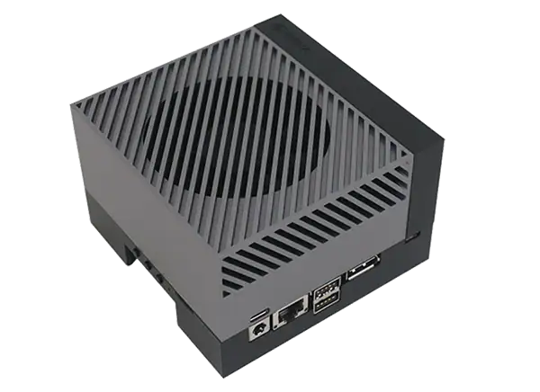
Methodology:
The central processing power
Linux operating system
Main application is done in ROS
Notes:
Nvidia jetson: sistem de operare pe LINUX, folosit pentru a putea sincroniza informații și controla platforma, menționez că este pe bază de ROS programul principal

Slide 13
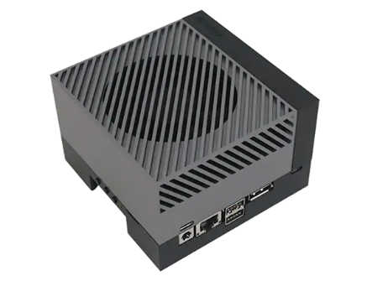
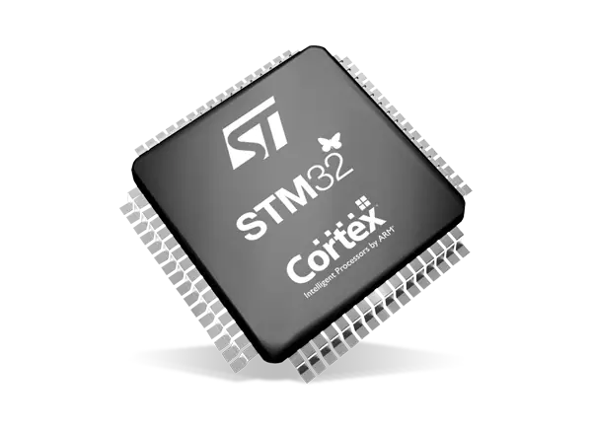
Methodology:
The bridge between all of the subsystems
Command set for controlling the motors
Notes:
STM32Fceva, un bridge între toți senzorii, jetson și motoare.
Side think: A fost folosti în mod direct cu o interfața pentru a da comenzi simple motoarelor la început pentru a testa corectitudinea low level a protocolului;

Slide 14


Methodology:
Used for detection of very close objects in front of the vehicle
Notes:
Senzori de distanța, folosiți în semestrul 1 pentru a proiecta niște algoritmi mai simpli de detecție de obiecte și evitare. Extremi de buni pentru a semnala pericole eminente, fiind în număr de 6 în fața robotului

Slide 15
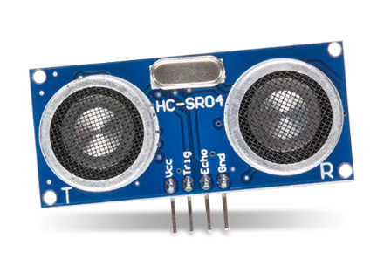

Methodology:
The main way of the robot to see the environment
Notes:
LIDARele: cel mai important senzor din acest sistem, pe baza modului de funcționare (insert paralelă despre cum funcționează asemănător cu un ultrasonic, doar că pe bază de lumină), explică ce output dă: distanța pentru un unghi cunoscut și intensitatea luminii reflectată.

Slide 16
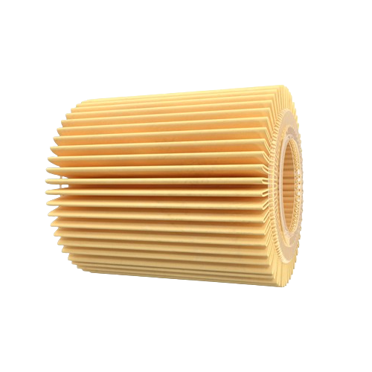

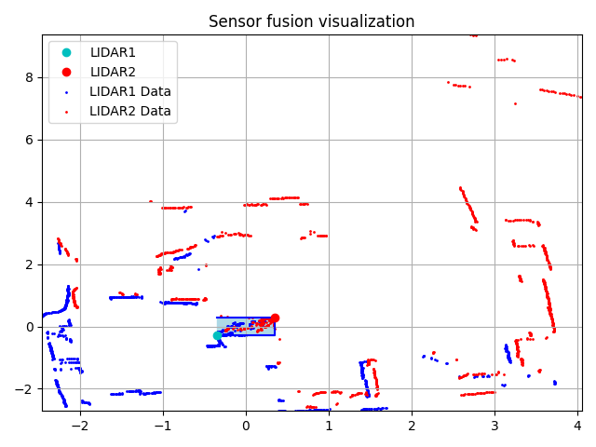
Data filtering:
Notes:
Aici avem o hartă nefiltrată cu informații brute de la robot.

Slide 17
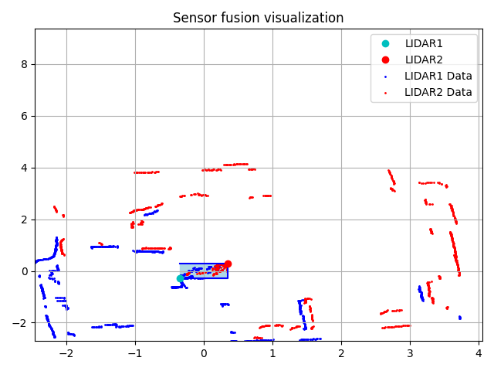
Data filtering:
Filters applied:
Standard Deviation Filter
DBSCAN (Density-Based Spatial
Clustering of Applications with Noise)
Notes:
Se aplică două filtre principale de interes: cel pe bază de deviatie de intensitate, și cel pe bază de densitate a punctelor. Std se folosește pentru a evita punctele extrem de slabe și punctele de coliziune cu robotul care pot apărea în apropierea lui dar nu în hitbox;
DBSCAN se folosește pentru a considera noise obiectele din mai putin de 5 puncte, cu mai puțin de 5 cm în dimensiune;
Cum functionează filtrele, ei bine:

Slide 18
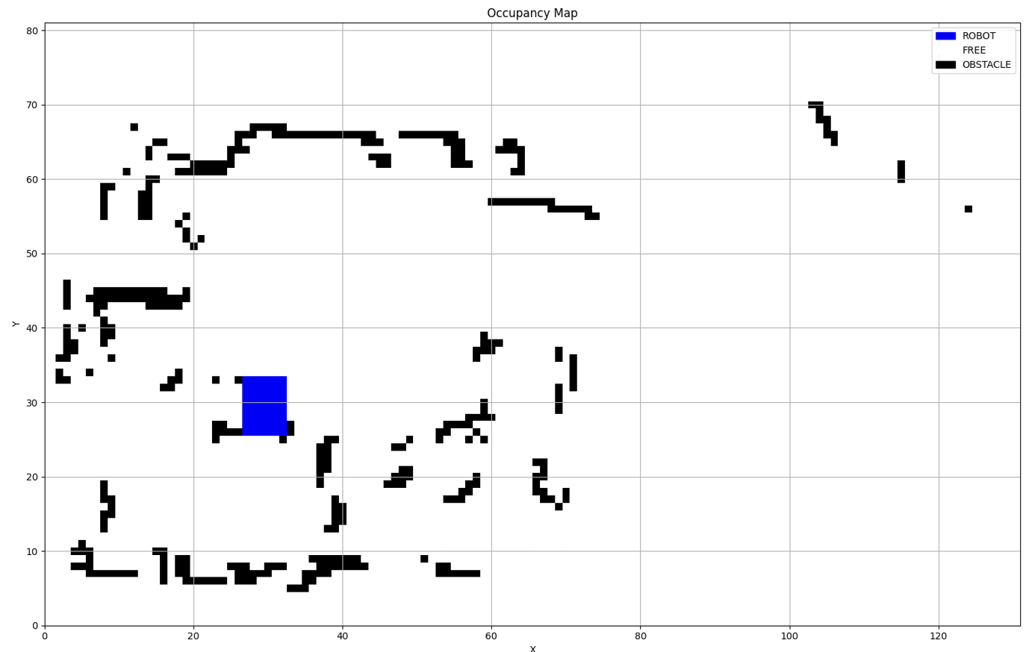
Space quantization:
Notes:
S-a realizat diviziunea spațiului într-un grid pentru a putea aplica algoritmi de căutare;

Slide 19
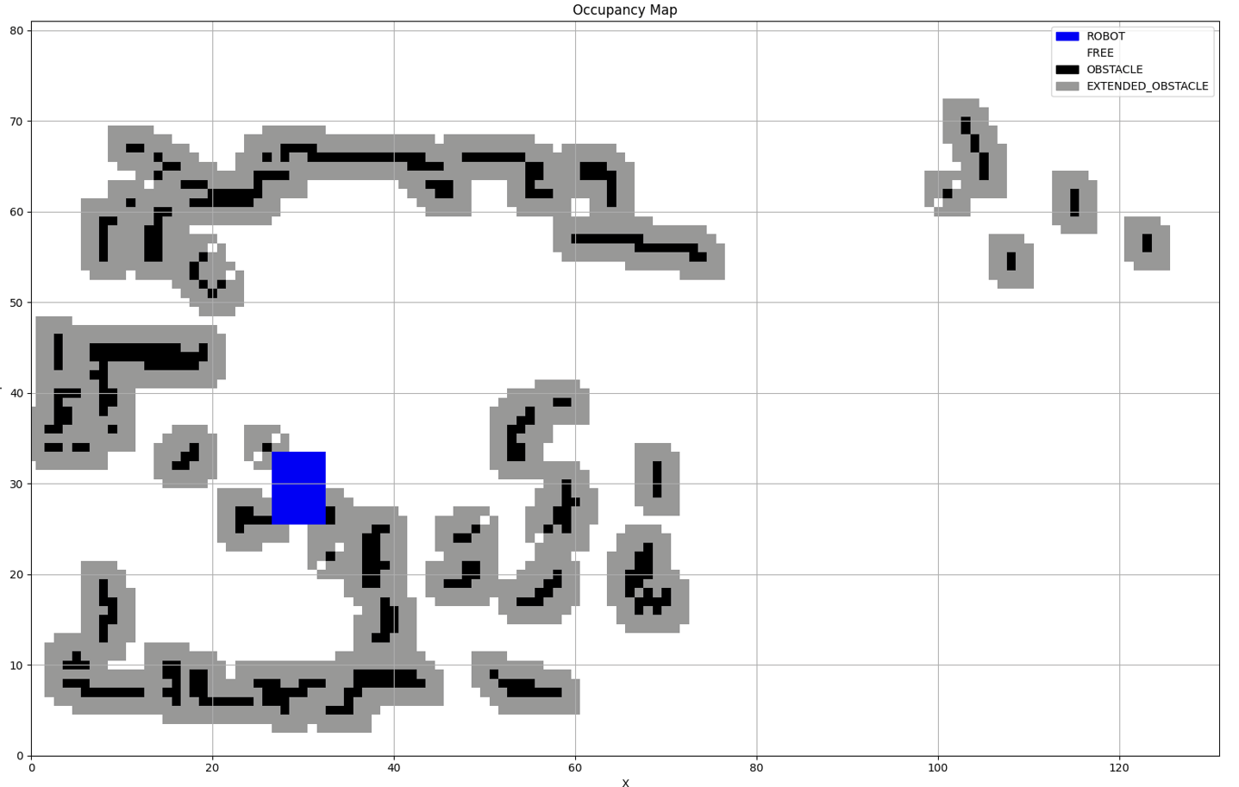
Object extension:
Notes:
Însă pentru a putea ajunge la un model simplificat s-au extins obiectele astfel încât robotul să poată realiza orice manevră, dar în același timp să fie reprezentat de un punct pe grid;

Slide 20
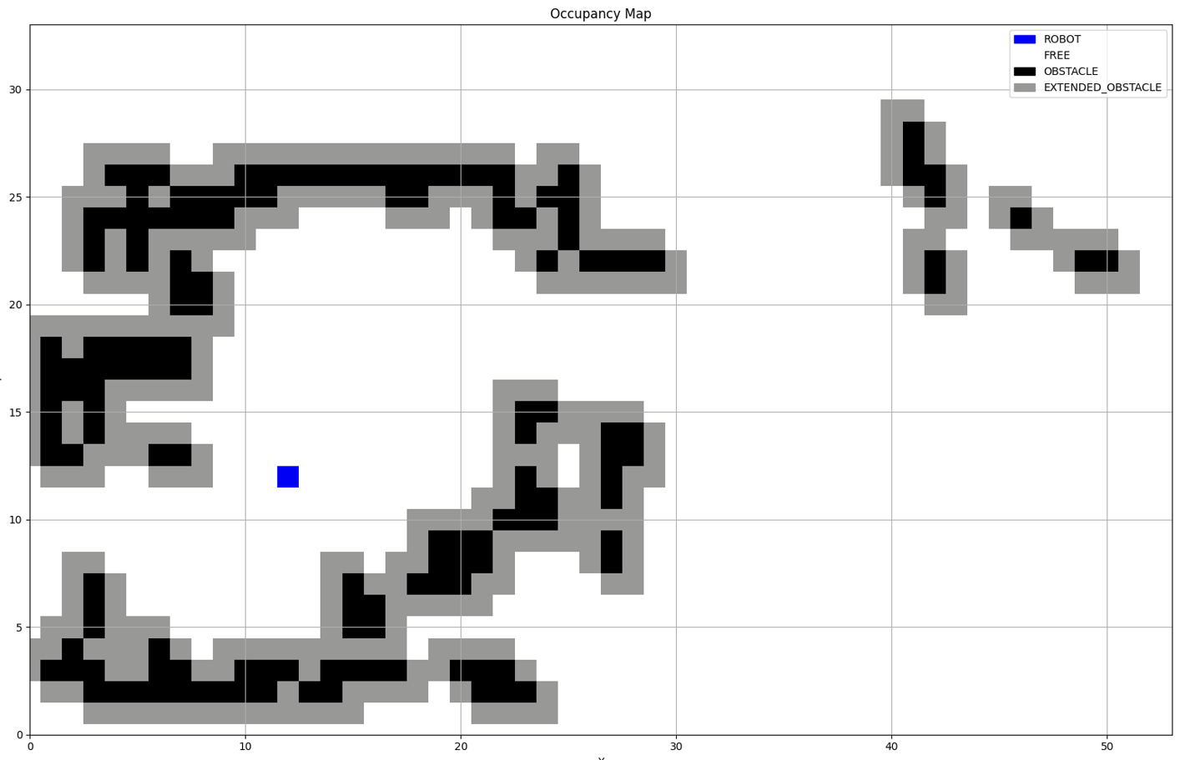
Object reduction to one point (lidar test grid):
Notes:
Harta de test bazată pe informațiile de la LIDAR

Slide 21
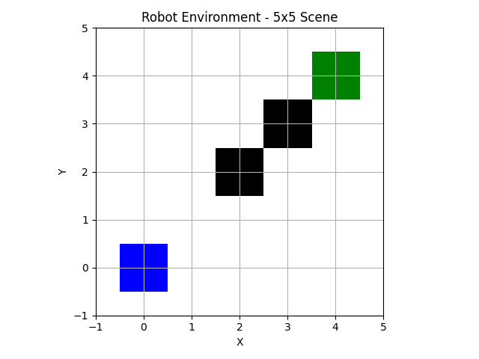
Five by five scene test mapping:
Notes:
Harta simplă pentru a testa funcționalitățile de bază;

Slide 22
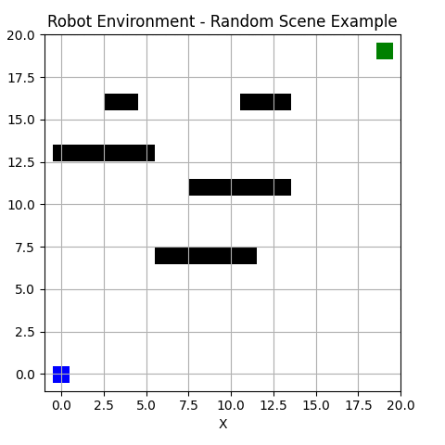
Random scene test mapping:
Notes:
Hărți generate random pentru a pune algoritmii în situații cât mai divers: Se generează maxim 5 obstacole conectate, de lungimi aleatoare (pentru a reprezenta un depozit cu rafturi, cutii, oameni);

Slide 23







Algorithms:
Random Sample based
Artificial Intelligence
Grid search
All of the algorithms were implemented with the platform in mind;
The data processing and implementation was done in Python;
Notes:
Clasificare de bază a algoritmilor testați cu mențiunea că sunt adaptati pentru platformă;

Slide 24

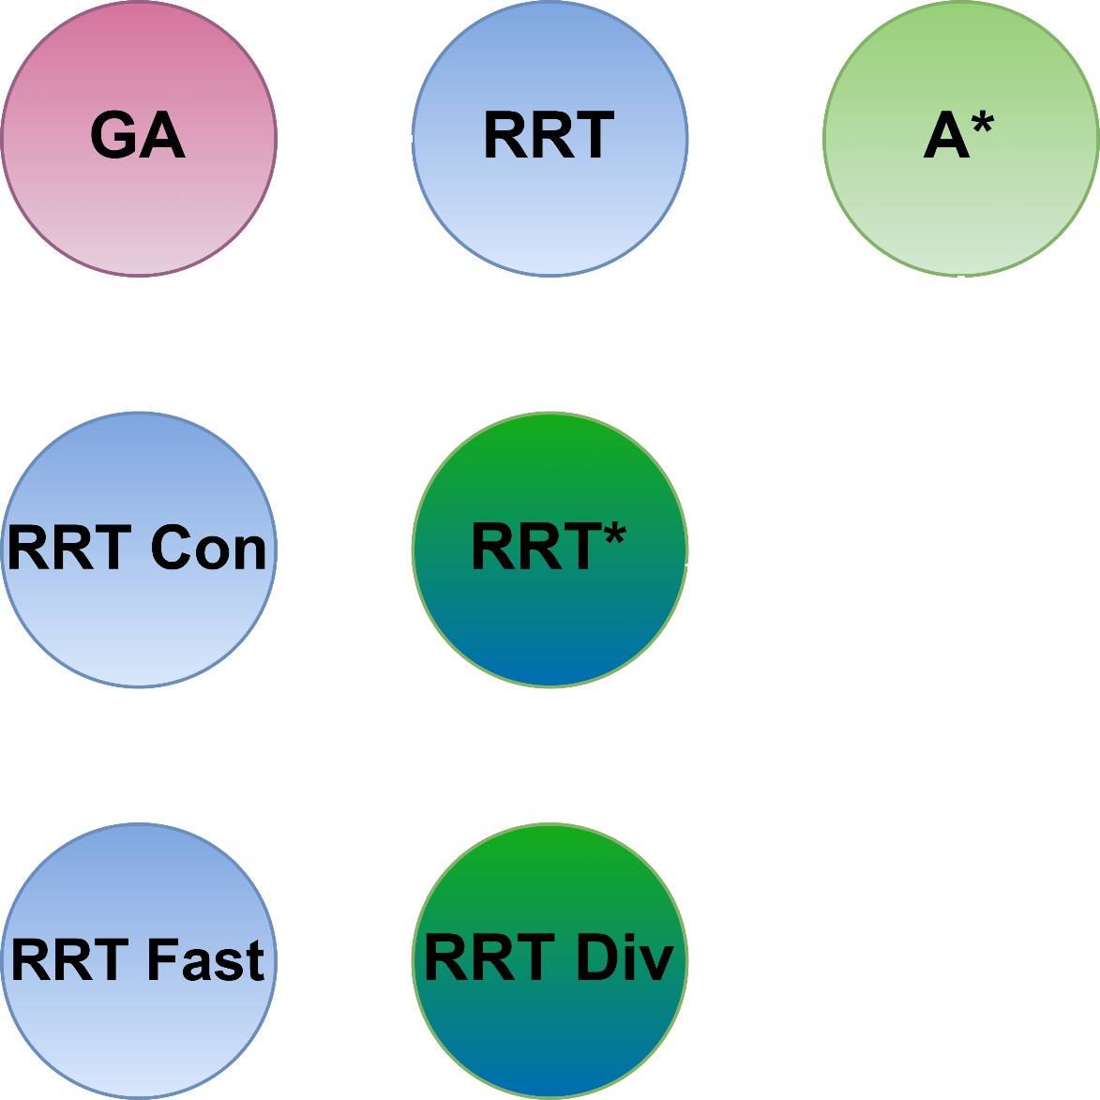







Algorithms:
Notes:
O divizie a lor după modul în care se interclasează; RRT* fiind o ușoară combinație dintre RRT și A*, iar RRT Div fiind o implementare relativ nouă, proprie, care se folosește de elemnte din RRT*, pentru a îi mări viteza de convergență.

Slide 25

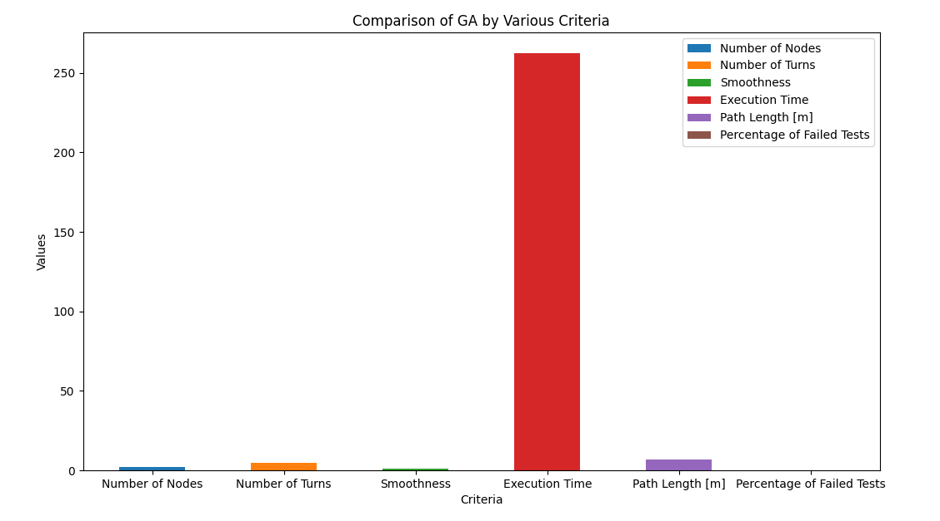
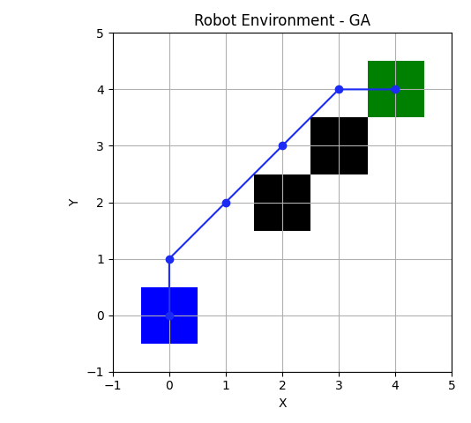
Algorithms:
Notes:
GA: din păcate nu a putut trece de primul set de teste, din cauza vitezei foarte lente, neavând un caracter te transmitere a cunoștiințelor de la o rulare la alta. Posibil de adăugat rețea neuronală la început, și practic GA-ul să îi tuneze parametrii și numărul lor;

Slide 26

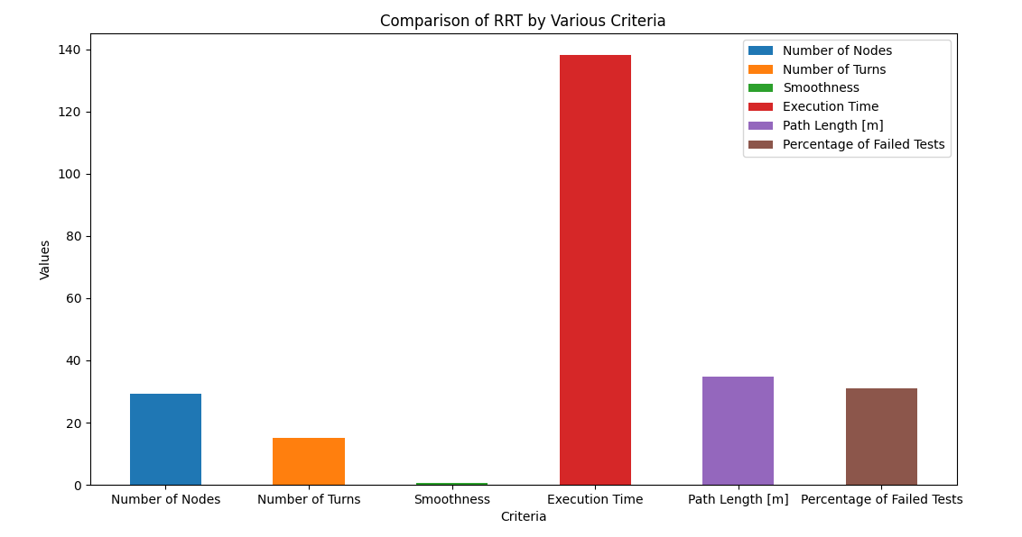
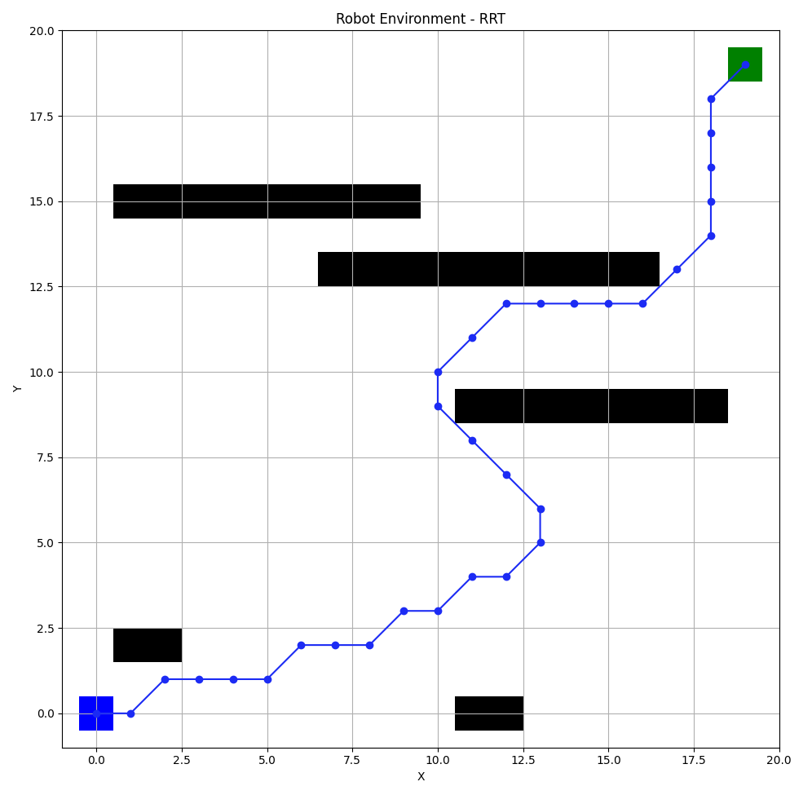
Algorithms:
Notes:
RRT: scurtă explicație cum funcționează, că se alege un punct randomm pe hartă, după se găsește cel mai aporpiat din arbore, dacă distanța este mai mare decât una impusă atunci se scurtează punctul.
Dacă în intersecția dintre cel mai apropiat nod și cel nou generat se întâlnește un obstacol atunci se consideră invalid și se continuă generarea. Prin legarea continuă de nod se explorează cât mai mult
din envirenment și sunt șanse din ce în ce mai mari să se ajungă la goal. Această metodă este una de bază pentru cele care urmează.
În Dreapta este un exemplu din rulări, semi reprezentativ,

Slide 27

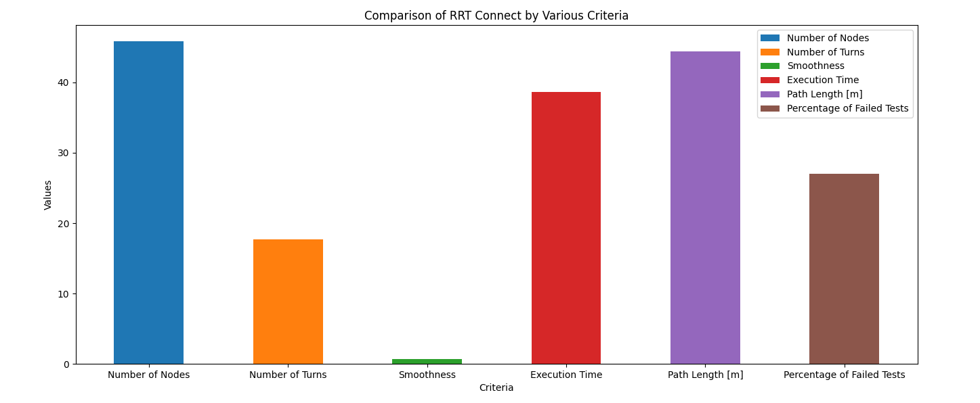
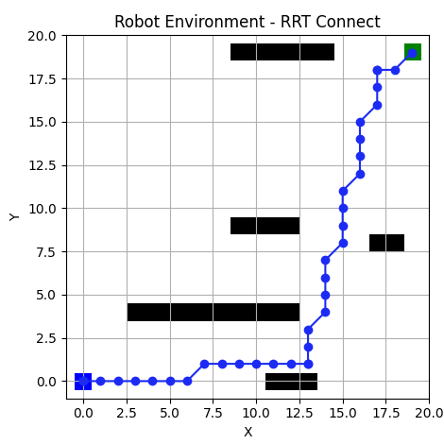
Algorithms:
Notes:
RRT Con: prima versiune derivată din RRT, practic se folosesc doi arbori în loc de unul, și goal-ul unuia este nodul cel mai apropiat nod din celalaltă. Cel mai mare upgrade este cel dat de viteza de convergență.

Slide 28

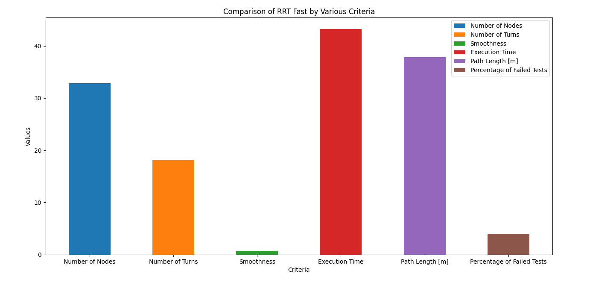
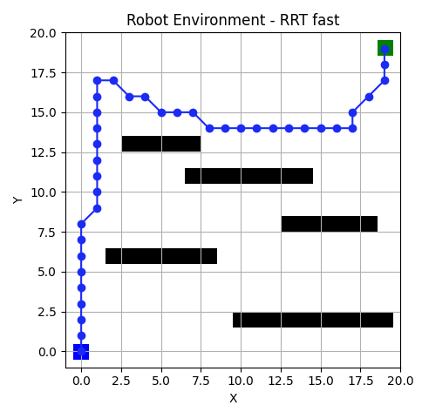
Algorithms:
Notes:
RRT Fast:
Pleacă ca RRT simplu, cu diferența în faptul că există o sansă să se genereze noduri în vecinătatea goal-ului, astfel se accelerează și mai tare procesul de convergența. Ca adăugire în cadrul proiectului: inițial 10% din timp se generează un nod din vecinătatea goal-ului, dacă în mod repetat aceasta dă succes șansa crește și range-ul scade. Asemănător cu o funcție de fitness.

Slide 29

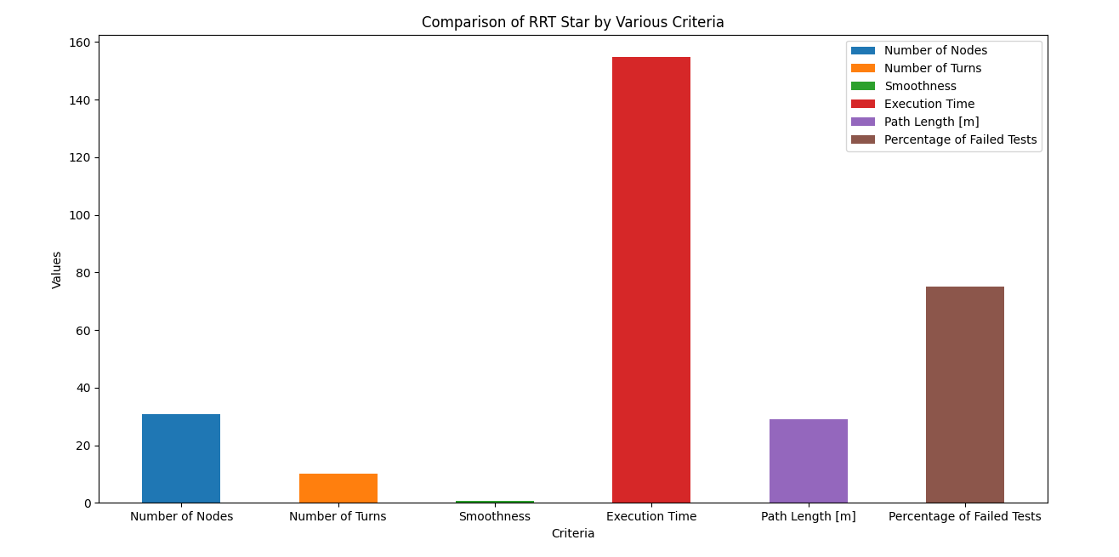
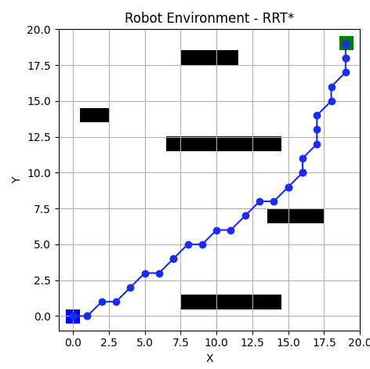
Algorithms:
Notes:
RRT Star: Acest algoritm preia căutarea drumul optim din A* prin faptul că acum nodul random nu se leagă obligatoriu de nodul cel mai aporpiat, ci de nodul dintr-un anumit range, care minimizează
drumul. Se poate observa și din dreapta (și stânga din parametru) forma mult mai smooth.

Slide 30

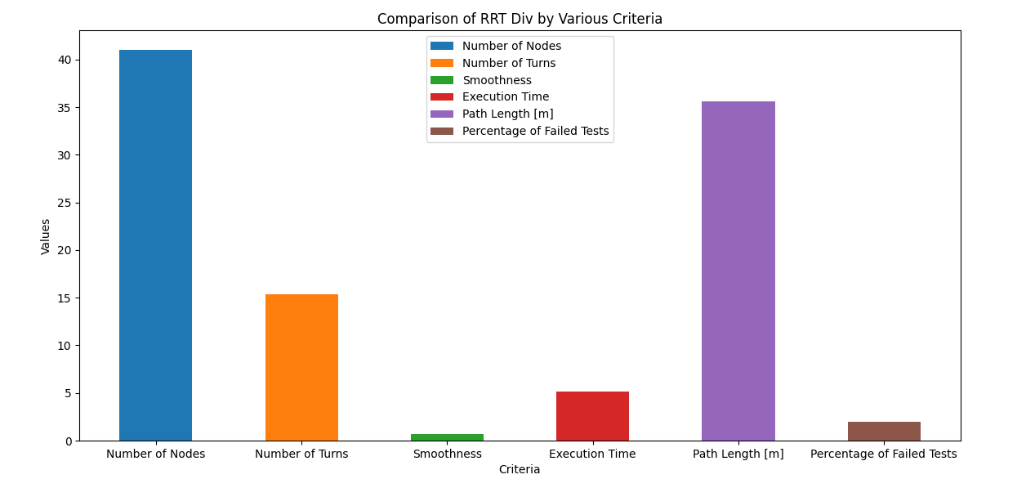
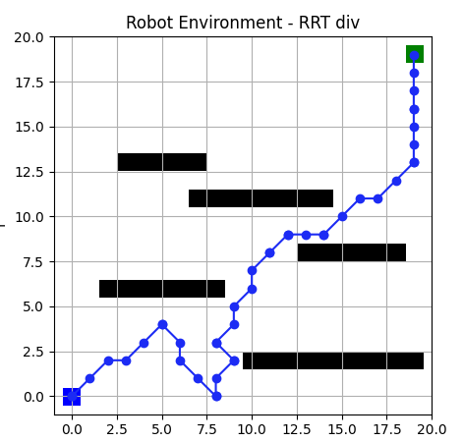
Algorithms:
Notes:
RRT Div: asemănător ca la RRT* se caută o cale „optimă” în timp extrem de rapid. La fiecare iterație se imparte spatiul în 4 cadrane după ultimul nod adăugat, se alege un punct
aleator în fiecare cadran și se alege cel care minimizează costul. Astfel se menține o „directie” constantă spre goal. Care se observă cel mai clar în timpul extrem de mic comparativ
cu restul implementărilor, astfel această implementare putând fi folosită și în cazul sistemelor de timp real, iar cu viteză de această natură se pot chiar executa multiple constrângeri
legat smoothness, număr de schimbări de direcție și alte caracteristiți.

Slide 31
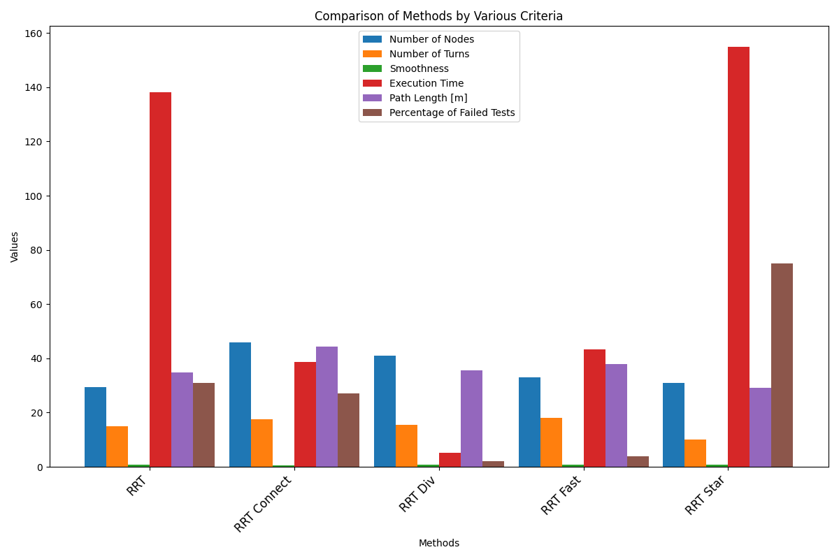
Algorithms general results:
Notes:
General results

Slide 32
Conclusions:
The best one overall, very big potential for real time systems;
Very consistent speed, great posibility of rewiring in case of dinamyc obstacles;
Each one has an aspect in which it is the most constant one;
Great potential for future implementations with NN
Notes:
Conclusions: te spus idile de pe slide-uri + completări de ce este așa

Slide 33
Bibliography:
[1] M. Jain, “Lane line detection,” International Journal for Research in Applied Science and Engineering Technology, vol. 12, pp. 4932–4938, 04 2024.
[2] Y. Guo and Z. Liu, “Uav path planning based on deep reinforcement learning,” International Journal of Advanced Network, Monitoring and Controls, vol. 8, pp. 81–88, 03 2024.
[3] M. Laith, A. Humaidi, and E. Flaieh, “A comparison study and real-time implementation of path planning of two arm planar manipulator based on graph search algorithms in obstacle environment,” ICIC Express Letters, vol. 17, pp. 61–72, 01 2023.
[4] Q. Zou, M. Le, and Y. Shen, “Rrt path planning algorithm with enhanced sampling,” Journal of Physics: Conference Series, vol. 2580, p. 012017, 09 2023.
[5] H.-C. Chen, L. Shih An, T.-H. Chang, h.-M. Feng, and Y.-C. Chen, “Hybrid centralized training and decentralized execution reinforcement learning in multi-agent path-finding simulations,” Applied Sciences, vol. 14, p. 3960, 05 2024.
[6] Y. Guo and Z. Liu, “Uav path planning based on deep reinforcement learning,” International Journal of Advanced Network, Monitoring and Controls, vol. 8, pp. 81–88, 03 2024.
[7] J.-S. Shaw and S.-Y. Lee, “Using genetic algorithm for drawing path planning in a robotic arm pencil sketching system,” Proceedings of the Institution of Mechanical Engineers, Part C: Journal of Mechanical Engineering Science, 02 2024.
[8] M. Sun, Design of Path Planning Algorithm for Intelligent Robot Based on Chaos Genetic Algorithm, pp. 127–135. 10 2023.
[9] Z. Lin, Q. Zhang, Z. Tian, P. Yu, and J. Lan, “Dpl-slam: Enhancing dynamic point-line slam through dense semantic methods,” IEEE Sensors Journal, vol. PP, pp. 1–1, 05 2024.
[10] M. Begum, M. H. Shuvo, M. G. Mostofa, A. Kamrul, A. K. Islam Riad, M. Arabin, I. Talukder, S. Mst, Akter, and H. Shahriar, “M-dbscan: Modified dbscan clustering algorithm for detecting and controlling outliers,” 04 2024.
[11] J. Yao, “Rrt algorithm learning and optimization,” Applied and Computational Engineering, vol. 53, pp. 296–302, 03 2024.
[12] Z. Tu, W. Zhuang, Y. Leng, and C. Fu, Accelerated Informed RRT*: Fast and Asymptotically Path Planning Method Combined with RRT*- Connect and APF, pp. 279–292. 10 2023.
[13] Y. Li and S. Ma, “Navigation of apple tree pruning robot based on improved rrt-connect algorithm,” Agriculture, vol. 13, p. 1495, 07 2023.
[14] H. Pu, X. Wan, T. Song, P. Schonfeld, and L. Peng, “A 3d-rrt-star algorithm for optimizing constrained mountain railway alignments,” Engineering Applications of Artificial Intelligence, vol. 130, p. 107770, 04 2024.
[15] Z. Wu, Z. Meng, W. Zhao, and Z. Wu, “Fast-rrt: A rrt-based optimal path finding method,” Applied Sciences, vol. 11, p. 11777, 12 2021. [16] R. Mankudiyil, R. Dornberger, and T. Hanne, “Improved genetic algorithm in a static environment for the robotic path planning problem,” pp. 217–230, 02 2024.

Slide 34
Thank you!

